Slide 1

UBND PHƯỜNG HƯNG ĐẠO
TRƯỜNG TIỂU HỌC ĐA PHÚC
Môn : Toán
Bài 19. Hình tam giác, hình tứ giác. Hình chữ nhật, hình vuông( T2)
Giáo viên thực hiện: Đào Thị Nhung

Slide 2





Slide 3
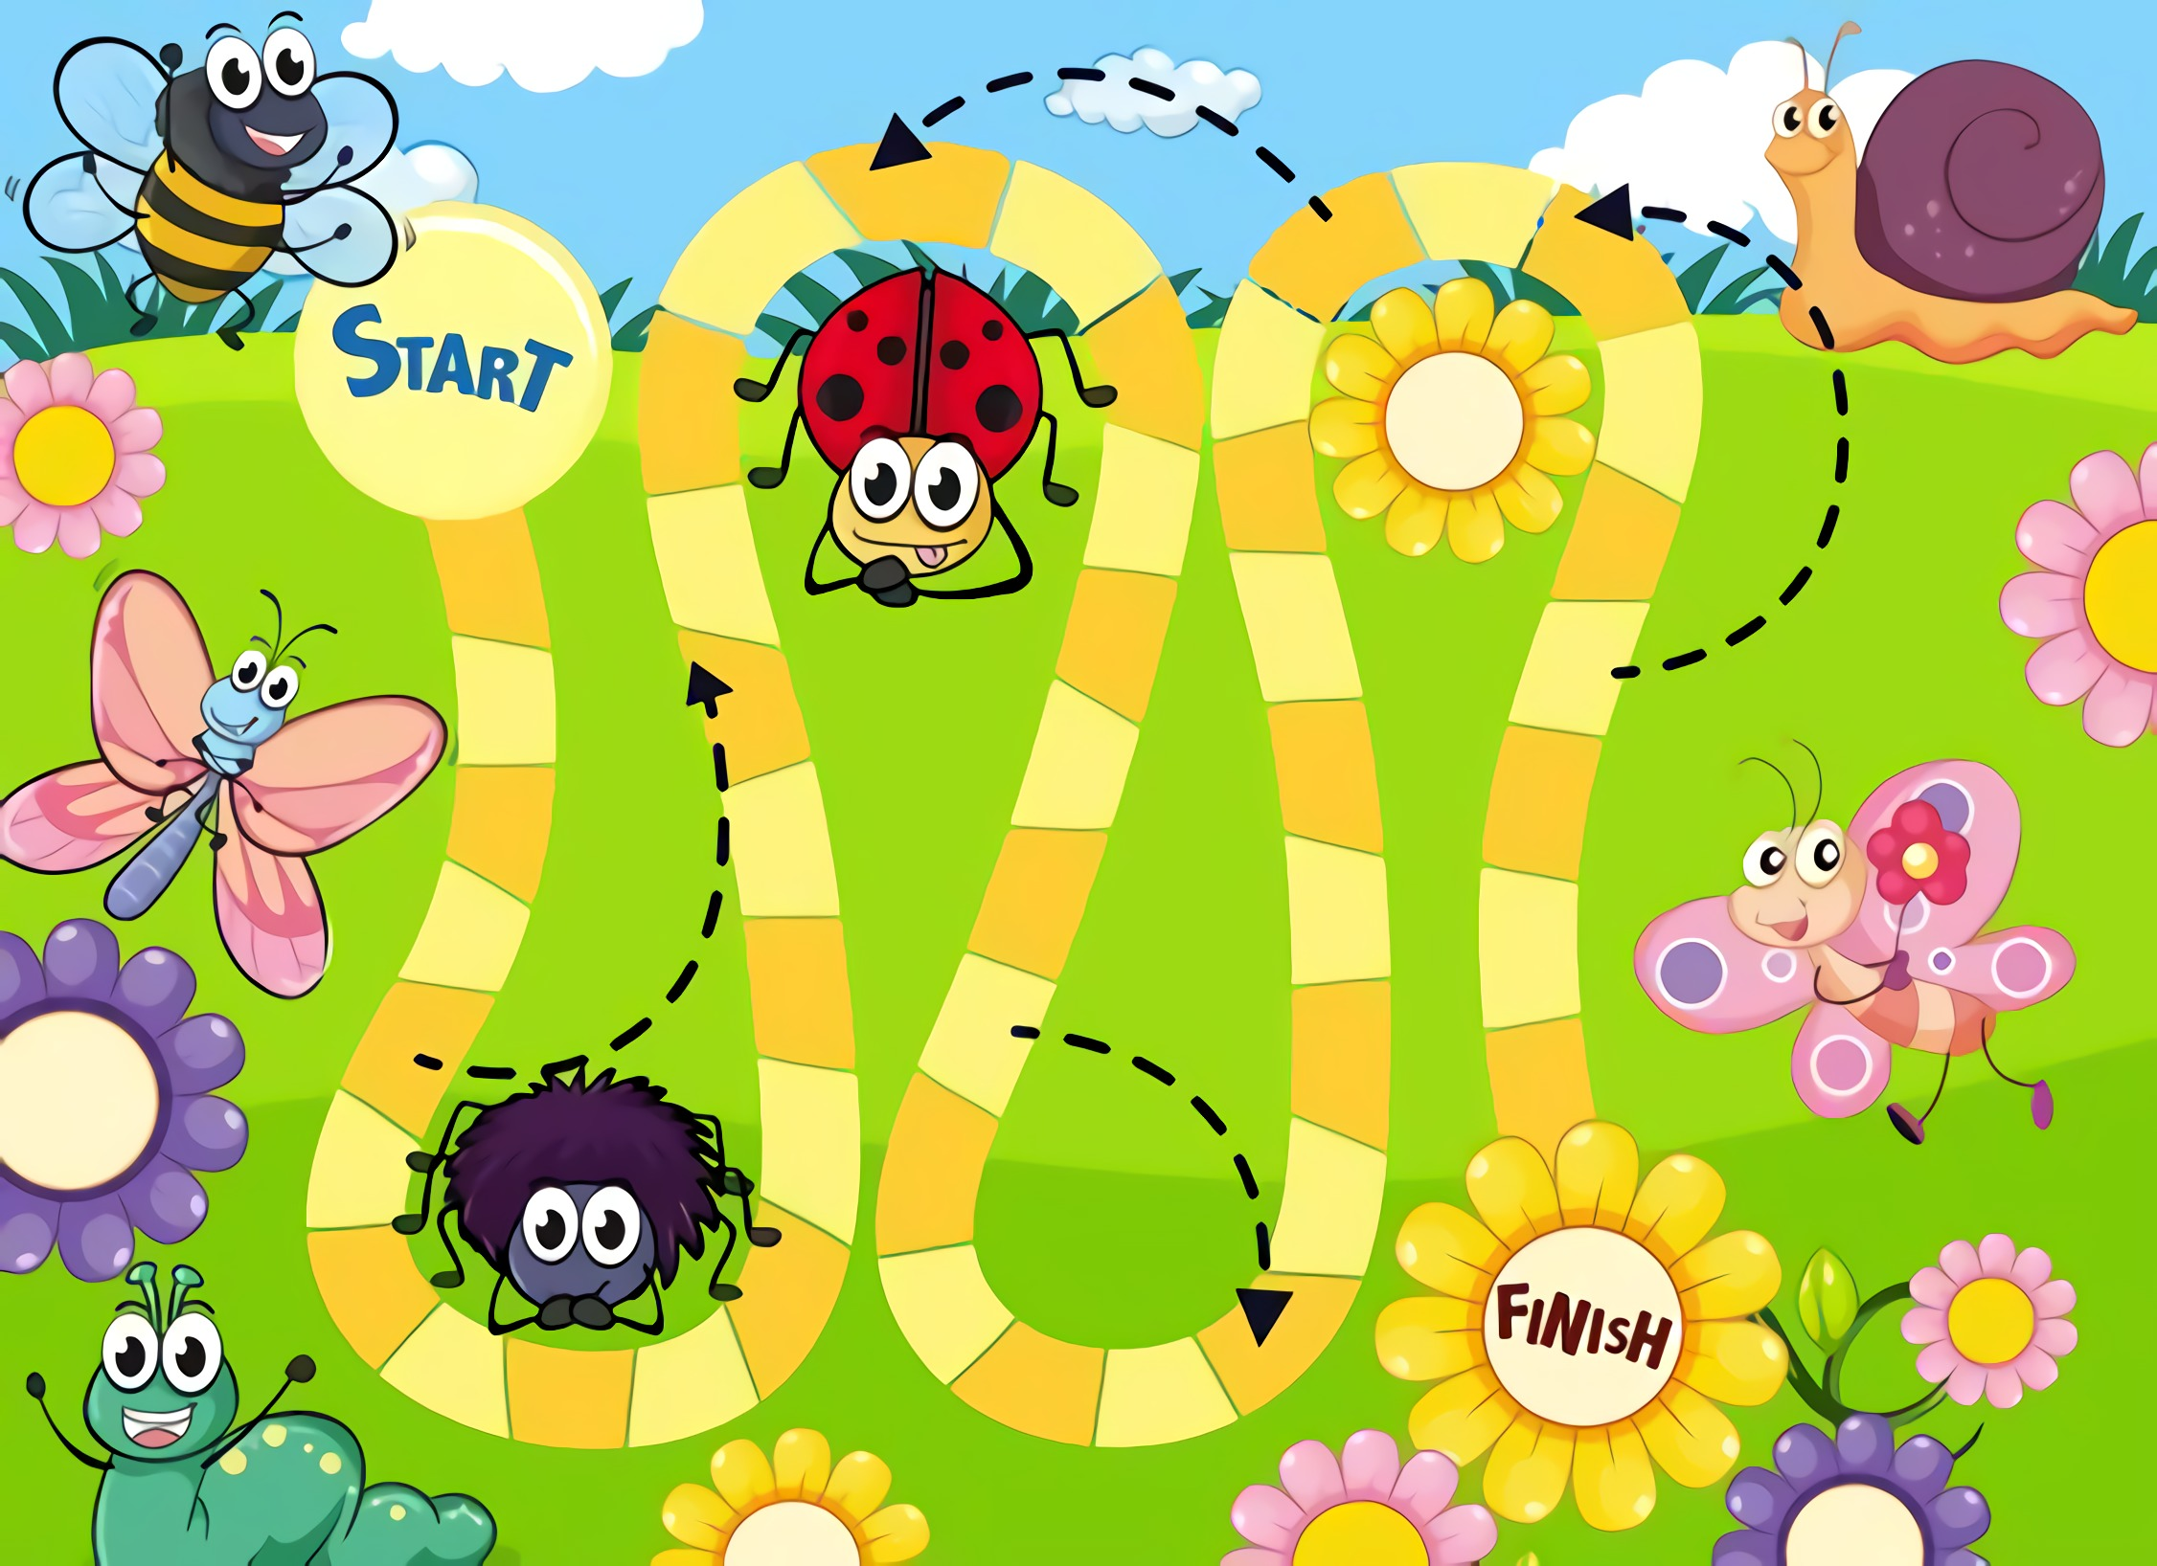
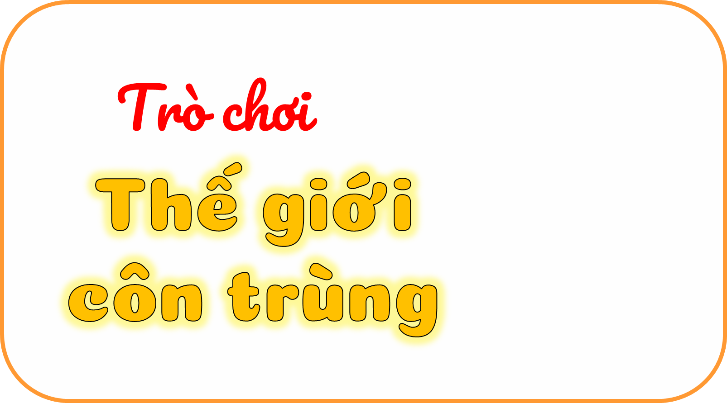
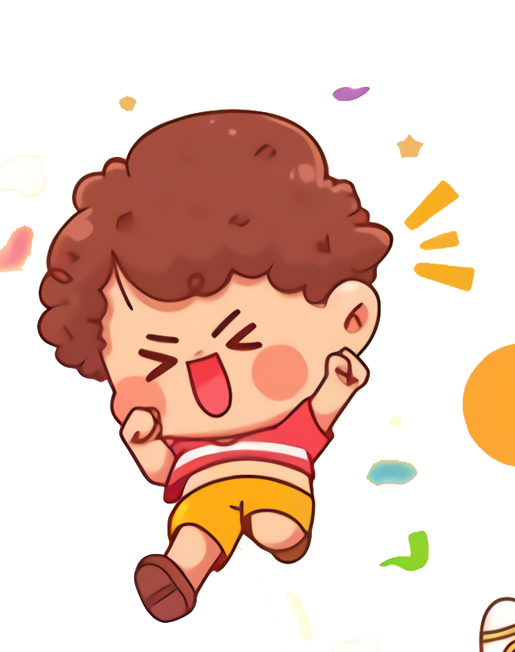

Slide 4





Slide 5
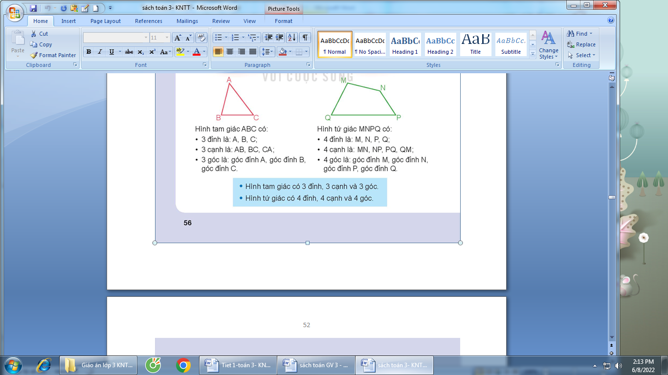
Hình tam giác ABC có mấy đỉnh?
A. 4
B. 2
C. 3

Slide 7
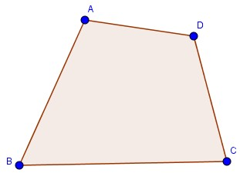
Hình tứ giác ABCD có mấy góc?
A. 3
B. 4
C.2

Slide 9
Hình tứ giác ABCD gồm cạnh AB, BC, CD và….?
A. DA
B. AC
C. DB

Slide 10

Chúc mừng các bạn!!!

Slide 11
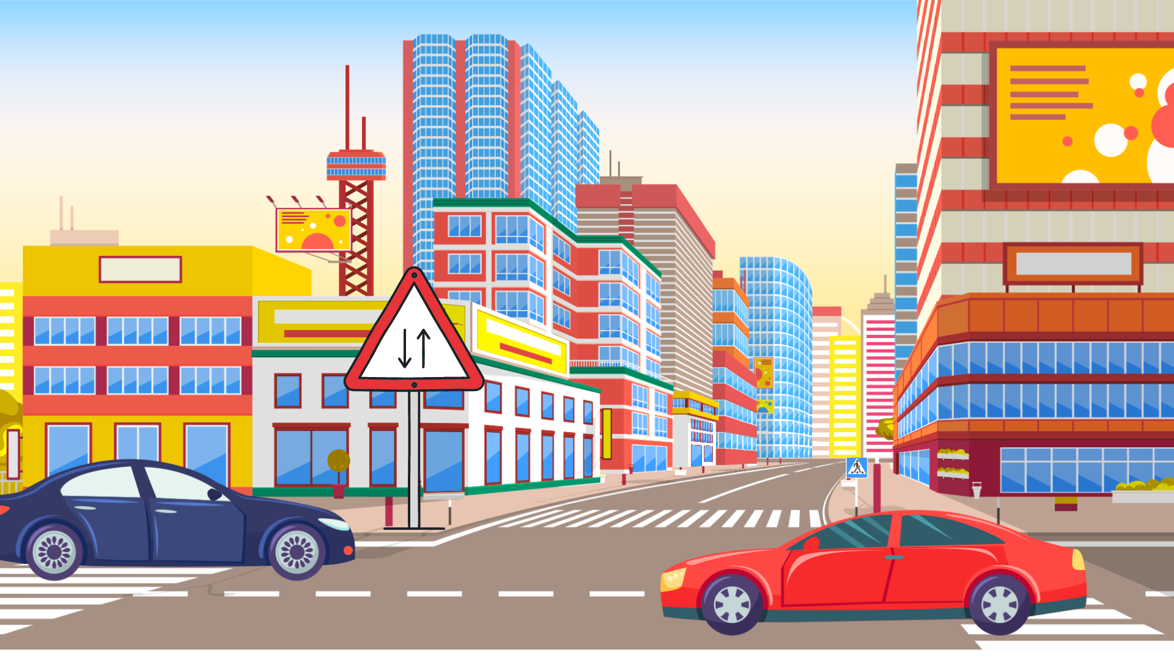




Slide 12
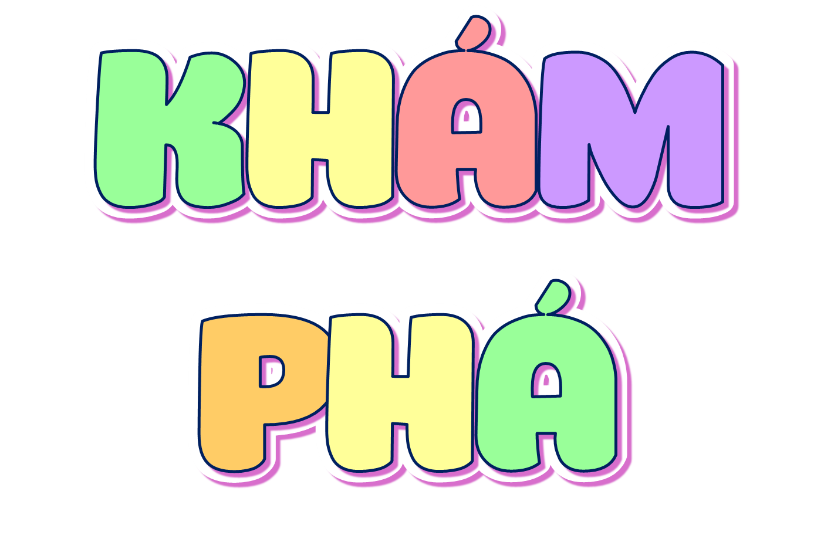

Slide 13

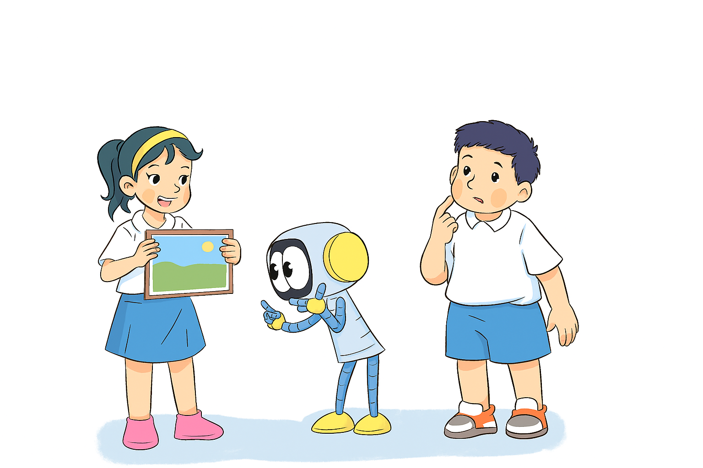
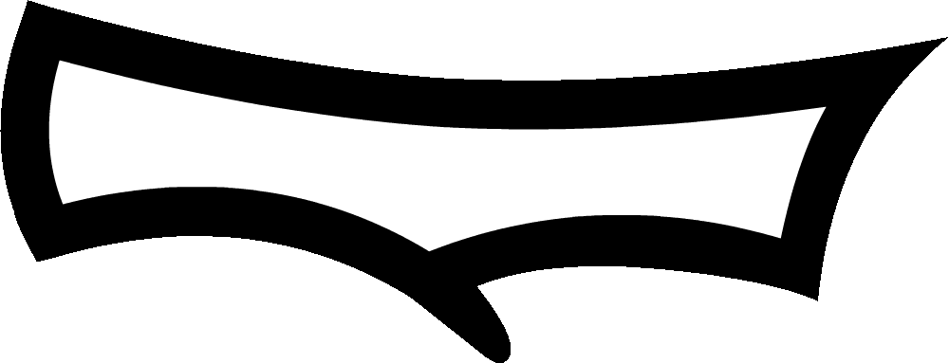
Bức tranh này có hình dạng chữ nhật
Các góc của hình chữ nhật có là góc vuông không nhỉ?
Các góc ở khung tranh đều là góc vuông

Slide 14
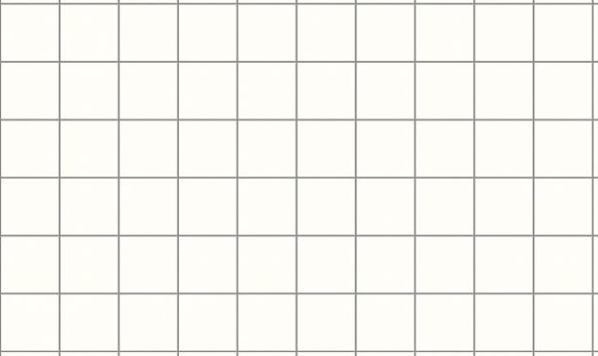
A
Tổ 1, 2
1/ Hình chữ nhật có bao nhiêu đỉnh, cạnh, góc vuông?
2/ Tìm các cặp cạnh có độ dài bằng nhau
B
KHÁM
PHÁ
D
C
M
N
Tổ 3, 4
1/ Hình vuông có bao nhiêu đỉnh, cạnh, góc vuông?
2/ Các cạnh có gì đặc biệt?
Q
P

Slide 15
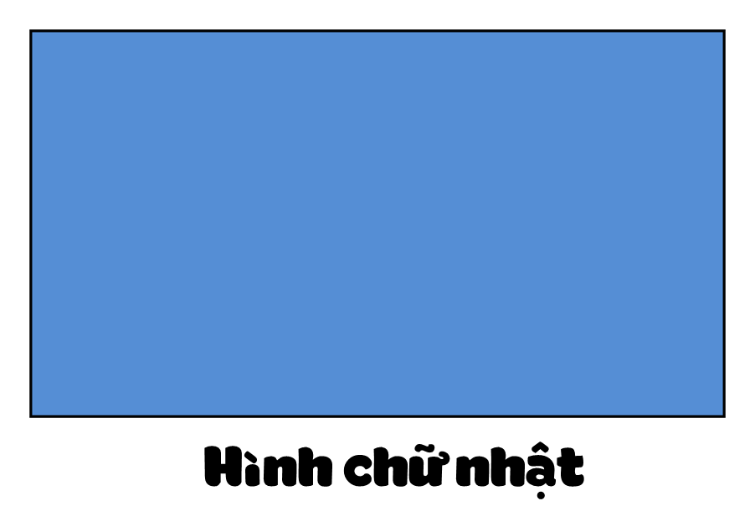
A
B
KHÁM
PHÁ
D
C
Hình chữ nhật ABCD có:
4 đỉnh, 4 cạnh và 4 góc vuông
2 cạnh dài AB và DC có độ dài bằng nhau, viết là AB = DC;
2 cạnh ngắn AD và BC có độ dài bằng nhau, viết là AD = BC

Slide 16
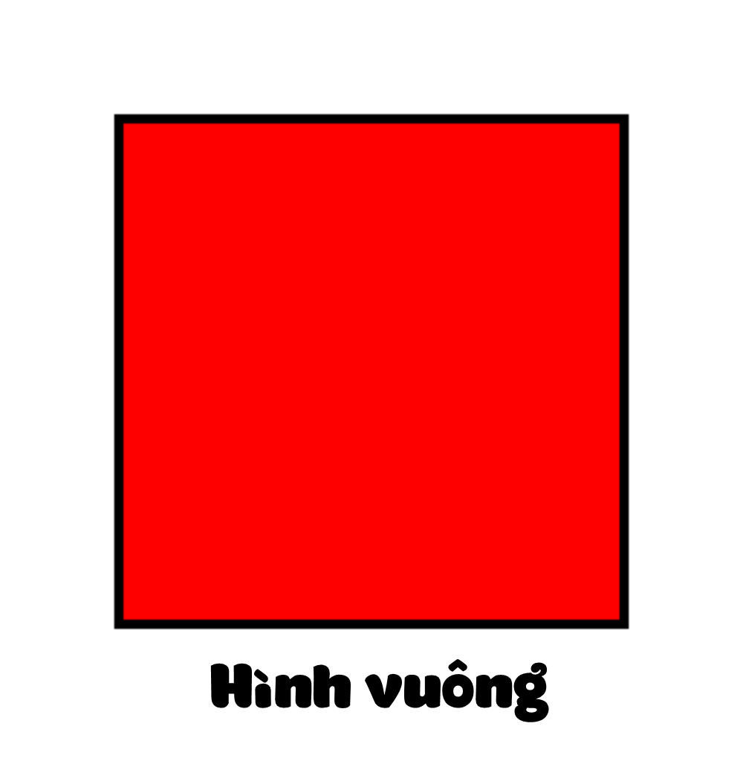
M
N
KHÁM
PHÁ
Q
P
Hình vuông MNPQ có:
4 đỉnh;
4 góc vuông;
4 cạnh bằng nhau.

Slide 17
Hình chữ nhật có 4 đỉnh, 4 góc vuông, 2 cạnh dài có độ dài bằng nhau và 2 cạnh ngắn có độ dài bằng nhau.
Độ dài cạnh dài gọi là chiều dài, độ dài cạnh ngắn gọi là chiều rộng.
Hình vuông có 4 đỉnh, 4 góc vuông và 4 cạnh có độ dài bằng nhau.

Slide 18


Slide 19


Slide 20
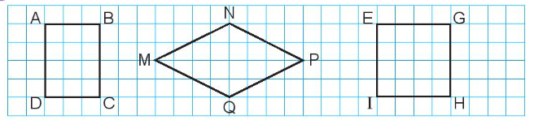

1
a) Trong các hình dưới đây, hình nào là hình vuông?

Slide 21
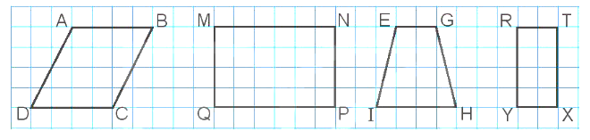
1
b) Trong các hình dưới đây, hình nào là hình chữ nhật?

Slide 22
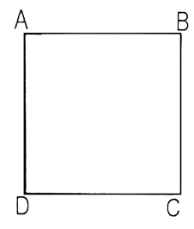
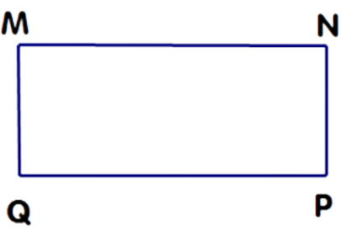
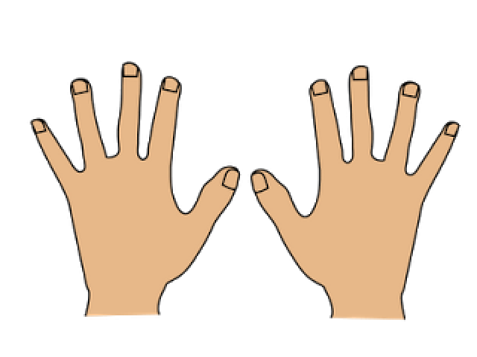
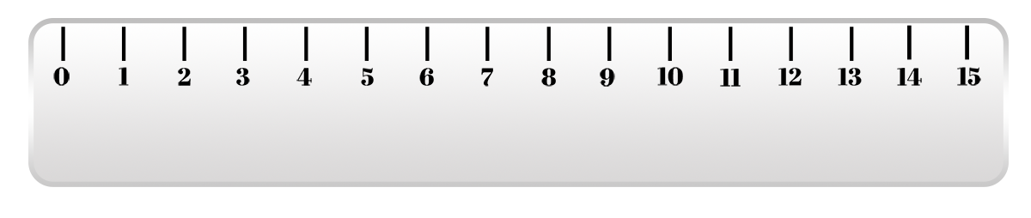
Bằng cách đo trên hình vẽ, hình vuông ABCD có độ dài cạnh là ? cm; hình chữ nhật MNPQ có chiều dài là ? cm và chiều rộng là ? cm
2
Số?
Hình chữ nhật MNPQ có chiều dài là 3 cm và chiều rông là 2 cm.
Hình vuông ABCD có độ dài cạnh là 3 cm.

Slide 23
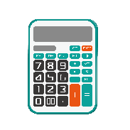

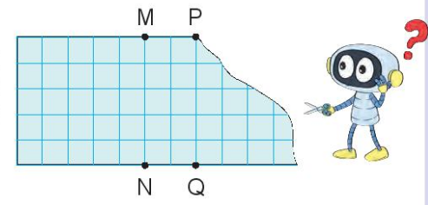


Để cắt tờ giấy như hình bên thành một hình vuông, Rô-bốt cần cắt theo đoạn thẳng nào dưới đây?
Đoạn thẳng MQ
A
Đoạn thẳng PN
B
Đoạn thẳng PQ
C
Đoạn thẳng MN
D

Slide 24



GV ĐIỀN VÀO ĐÂY
GV ĐIỀN VÀO ĐÂY
GV ĐIỀN VÀO ĐÂY
GV ĐIỀN VÀO ĐÂY

Slide 25



